Slide 1


Proyecto Iowa Liquor Sales
Estudio del Mercado de Bebidas Alcohólicas
Integrantes:
Claudia De la hoz
Magdiel Estepa
Daniela Molina
Jose Daniel Novoa

Slide 2

Introducción
Este proyecto examina exhaustivamente el mercado de bebidas alcohólicas en Iowa, centrándose en las ventas realizadas bajo licencias Clase "E". El estudio abarca desde 2019 hasta 2022, proporcionando una visión detallada de las tendencias, patrones y oportunidades en el mercado.
Alcance
Ventas estatales completas
Múltiples categorías de productos
Análisis temporal extensivo
Cobertura geográfica total.

Slide 3

Descripción del Dataset
Datos de compras de bebidas alcohólicas en Iowa*
Licencias Clase "E" (tiendas minoristas)
Información detallada por producto y fecha
Variables clave: ventas, volumen, costos, precios.
* El dataset con la información fue descargada de la url: https://catalog.data.gov/dataset/iowa-liquor-sales, el dataset contaba con 30 Millones de registros del periodo enero 2012 a octubre 2024 contando con 100 condados, y debido al volumen de datos y poder procesarlos se filtraron los 4 estados con mayor venta y el periodo de 2019 al 2022 para ver el impacto pre y post pandemia

Slide 4
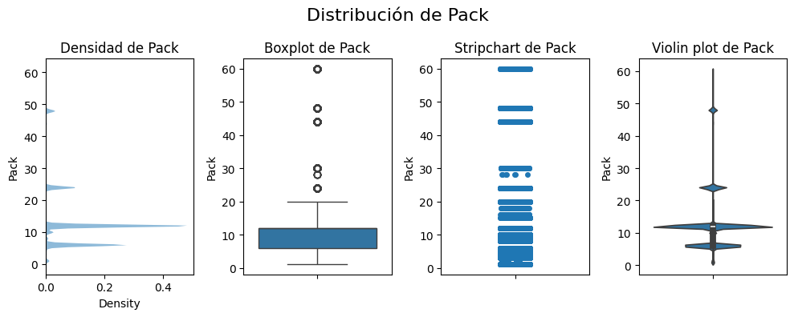

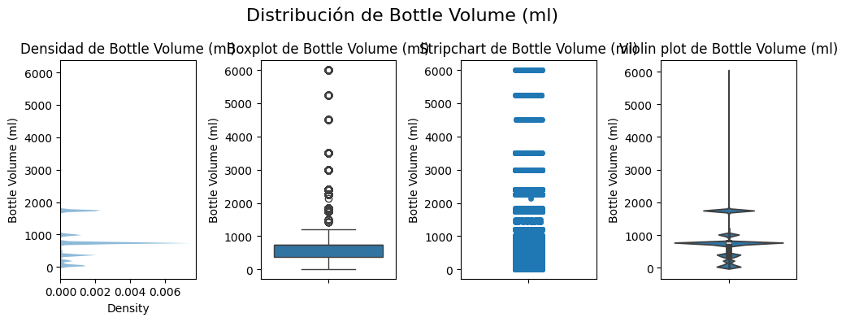
Análisis Estadístico
Análisis Univariado
Pack:
Distribución asimétrica positiva
Concentración en valores pequeños (6-12 unidades)
Outliers hasta 60 unidades
Bottle Volume:
Patrones de tamaños estandarizados
Varios puntos de concentración
Sales y Volume:
Distribuciones sesgadas
Patrones estacionales
Alta variabilidad
Data-driven Decisions
Visualization

Slide 5
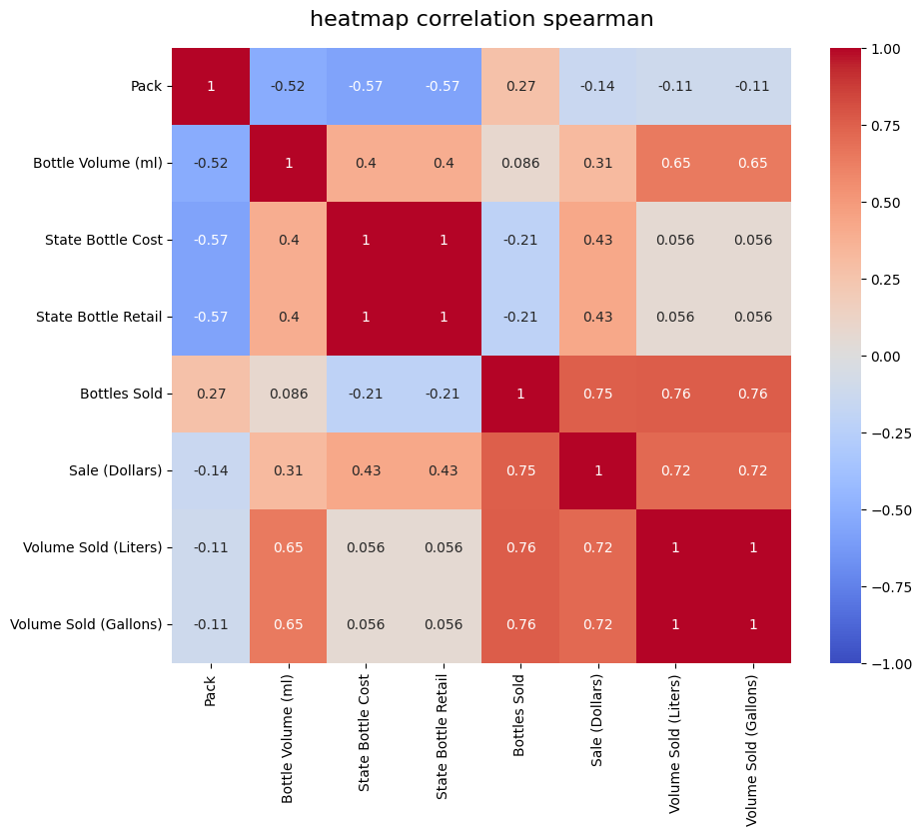
Análisis de Correlaciones
Hallazgos Principales:
Correlaciones fuertes entre medidas de volumen y ventas
Relación inversa entre Pack y Bottle Volume
Patrones consistentes en precios y costos
Data-driven Decisions
Visualization

Slide 6
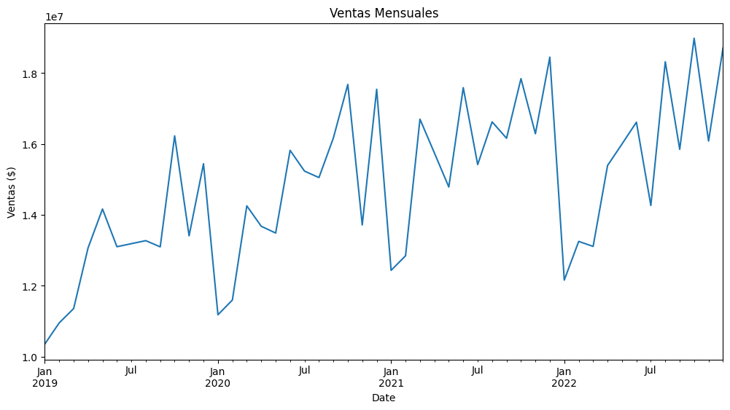
Análisis Temporal
Tendencia general creciente: $10M a $18M
Patrones estacionales claros:
Picos: Fin de año
Valles: Enero
Recuperación post-COVID con crecimiento acelerado
Mayor volatilidad en períodos recientes
Data-driven Decisions
Visualization

Slide 7

Condado LINN

Slide 8
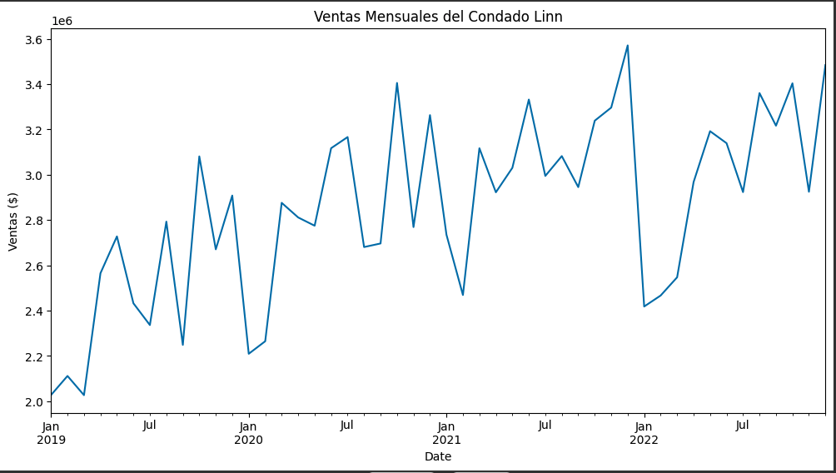
Análisis Temporal
Tendencias:
Crecimiento sostenido: $2.0M → $3.48M+
Clara tendencia alcista
Estacionalidad:
Picos: Oct-Nov
Valles: Ene-Feb
COVID & Post:
No se percibe algún impacto del COVID en las ventas este condado. El gráfico es muy parecido para el año anterior y posterior.
Volatilidad:
Aumenta en últimos años
Mayores fluctuaciones apartir 2022
Data-driven Decisions
Visualization

Slide 9
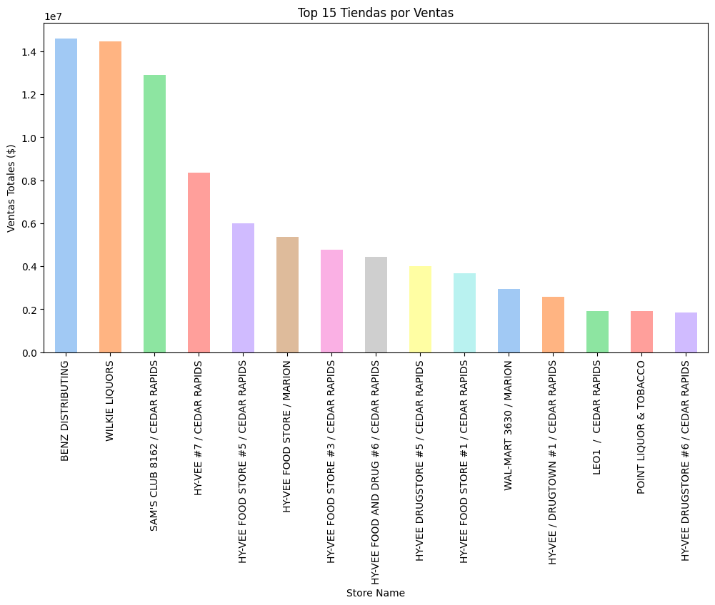
Ventas por tiendas
Dominancia del Mercado:
Tres tiendas (BENZ DISTRIBUTING, WILKIE LIQUORS y SAM'S CLUB 8162 / CEDAR RAPIDS) lideran claramente con ventas sobre $1.2M cada una
Las ventas muestran una disminución gradual
Presencia de Cadenas:
HY-VEE es el jugador dominante con múltiples tiendas en el top 15.
Grandes ventas en la capital:
Se observa que las ventas y las tiendas más rentables en este condado, se concentran principalmente en su capital Cedar Rapids.
Data-driven Decisions
Visualization

Slide 10
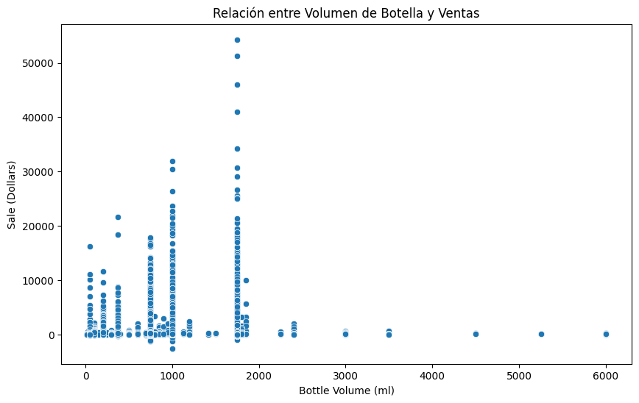
Relación entre ventas y volumen de botella
Concentración mayor de ventas en botellas en tamaños específicos: 1750 ml, 750 ml, 1000 ml y 375 ml.
Ventas más altas ($250,000) en botellas de volumen medio
Botellas grandes (>2000ml) generan menos ventas
El mercado prefiere botellas de tamaño inferior a un litro, pero, muestra una tendencia al tamaño de 1750 ml cuando mayor cantidad de licor.
Data-driven Decisions
Visualization

Slide 11
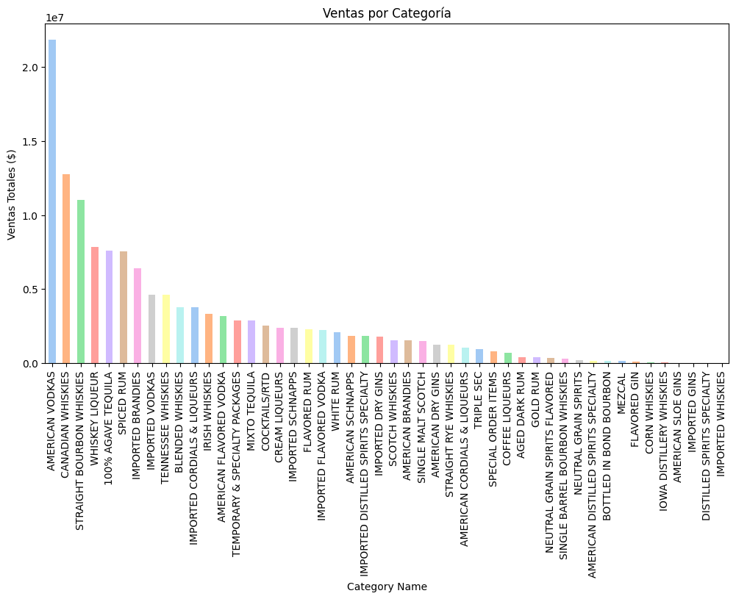
Ventas por Categoría
Top Categorías:
American Vodkas (~$22M)
Canadian Whiskies (~$13M)
Straight Bourbon Whiskies (~$11M)
Whiskey Liqueur (~$8M)
Patrones:
Dominancia clara de vodka americano
Fuerte presencia de whiskies.
Siendo el whisky una bebida muy popular, hay tendencia a comprar a los fabricados en norteamérica (USA y Canadá) en relación con otros países o a importados.
Data-driven Decisions
Visualization

Slide 12
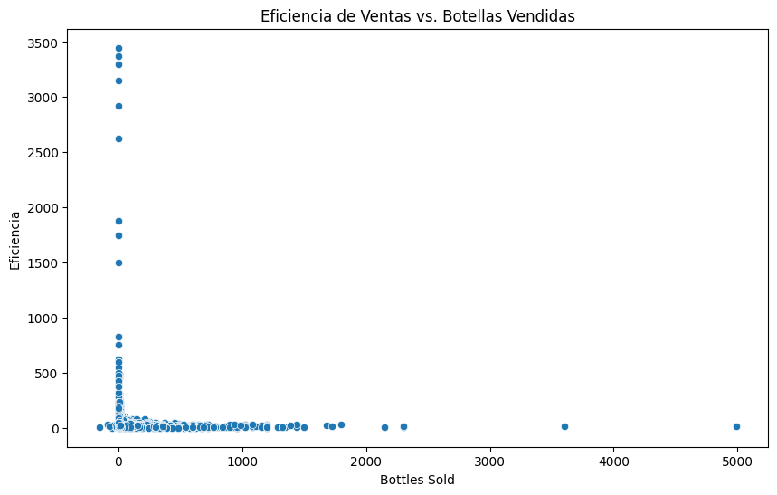
Eficiencia de las ventas
Patrones Principales:
Mayor eficiencia en ventas bajas (0-2000 botellas)
Picos de eficiencia hasta 3500 para ventas pequeñas
Eficiencia decrece con mayor volumen de botellas
Hallazgos:
Productos de bajo volumen → alta eficiencia
A mayor volumen → menor eficiencia
Data-driven Decisions
Visualization

Slide 13
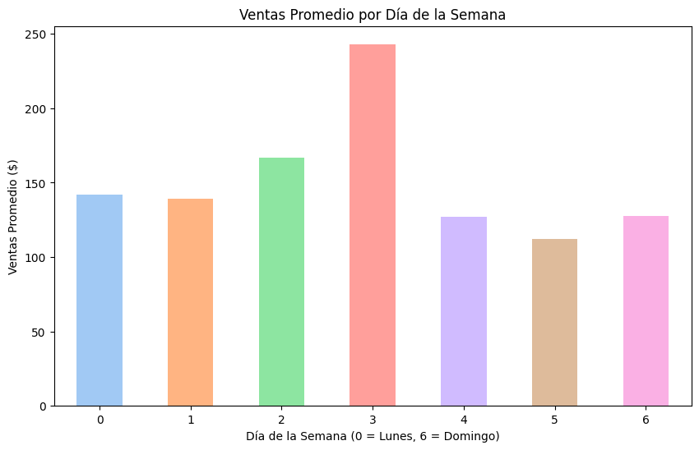
Ventas por día de la semana
Patrón de Ventas:
Jueves: Mayor volumen (~$242)
Sábado: Nivel ligeramente bajo (~$112)
Se evidencia que los jueves tienen una gran cantidad de ventas. Lo que sugiere que hay algún factor externo o cultural que potencia las ventas en este día. Los demás días tienen ventas cercanas entre sí.
Data-driven Decisions
Visualization

Slide 14


Predicción de series temporales con PROPHET
Prophet:
Prophet es una biblioteca de código abierto (open-source) para pronosticar datos de series temporales.
Fue desarrollada por Meta.
Detección automática de estacionalidad.
Modelado de tendencias.
Manejo de valores atípicos.
Fácil de usar.
Data-driven Decisions
Visualization

Slide 15
Condado SCOTT

Slide 16
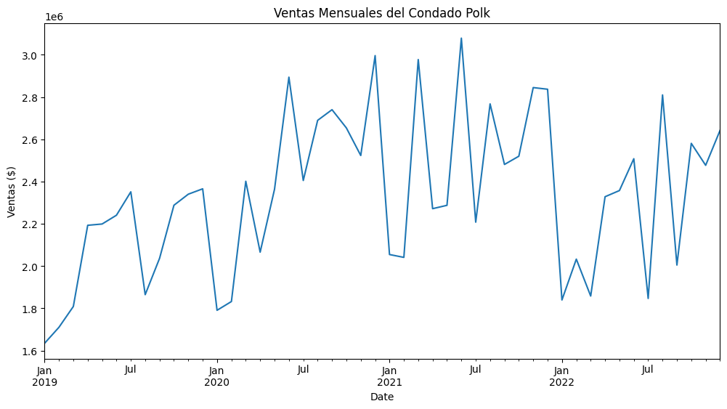
Análisis Temporal
Tendencia:
Crecimiento sostenido: $1.6M → $2.6M+
Alta volatilidad reciente
Patrones:
Picos: Jul-Dic
Valles: Ene-Feb
COVID:
Caída 2020
Recuperación rápida
Mayor crecimiento posterior
Visualization

Slide 17
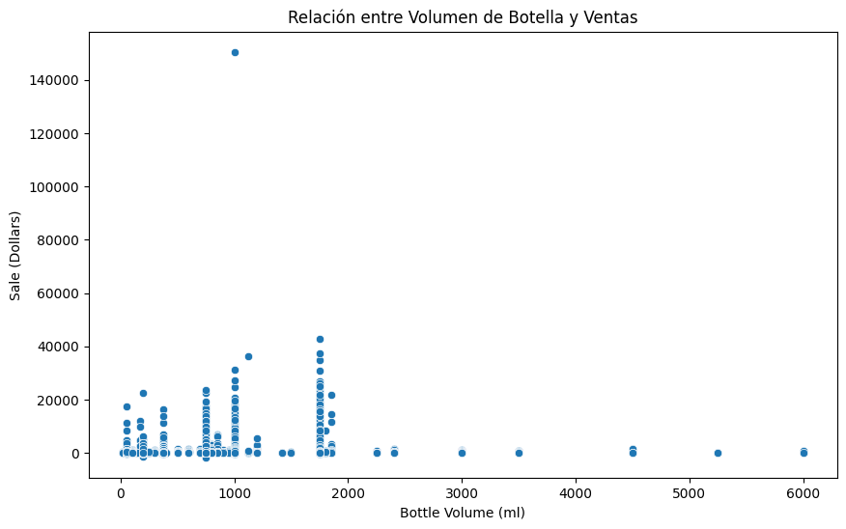
Relación entre ventas y volumen de botella
Concentración de Datos: La mayoría de los datos se agrupan entre 0 y 2000 ml, sugiriendo que estas son las botellas más vendidas.
Ventas Elevadas: Hay puntos de venta significativamente altos, indicando que ciertas botellas, aunque sean de menor volumen, tienen un alto valor en ventas.
Popularidad de Tamaños: Las concentraciones indican que ciertos tamaños de botella son más populares.
Data-driven Decisions
Visualization

Slide 18
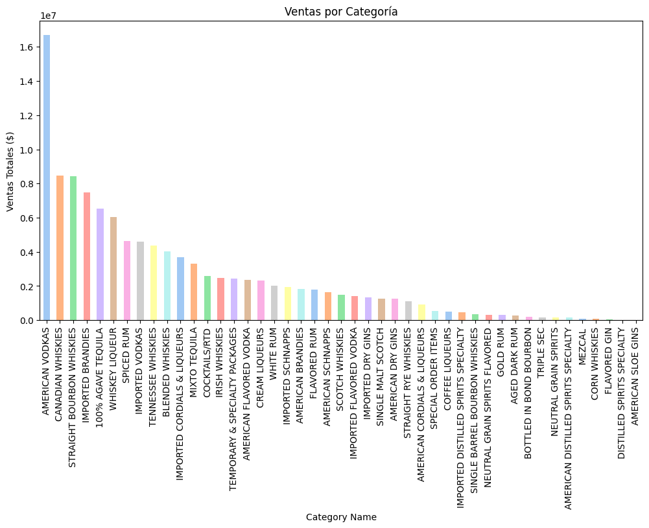
Ventas por Categoría
Ventas Más Altas: Las categorías "AMERICAN VODKAS" y "CANADIAN WHISKIES" tienen las ventas más altas. Esto sugiere que estas bebidas son las más populares entre los consumidores.
Ventas Más Bajas: La categoría "AMERICAN SLOE GINS" tiene las ventas más bajas. Esto podría indicar una menor demanda o una oferta limitada.
Distribución: Las ventas disminuyen progresivamente de las categorías más populares a las menos populares, mostrando una clara jerarquía en las preferencias de los consumidores
Data-driven Decisions
Visualization

Slide 19
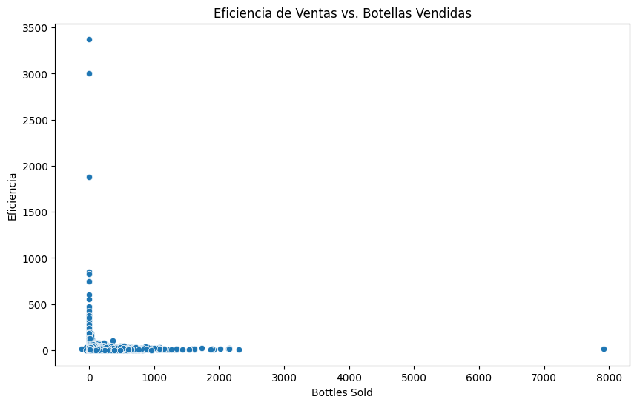
Eficiencia de las ventas
Concentración de Datos: La mayoría de los datos están concentrados cerca del origen, indicando ventas bajas con baja eficiencia.
Outliers: Hay algunos puntos fuera de la concentración principal, mostrando alta eficiencia con pocas botellas vendidas y al menos un caso de muchas botellas vendidas con baja eficiencia.
Patrón General: No hay una correlación clara entre el volumen de ventas y la eficiencia de ventas. La alta eficiencia no está necesariamente asociada a un mayor número de botellas vendidas y viceversa.
Data-driven Decisions
Visualization

Slide 20
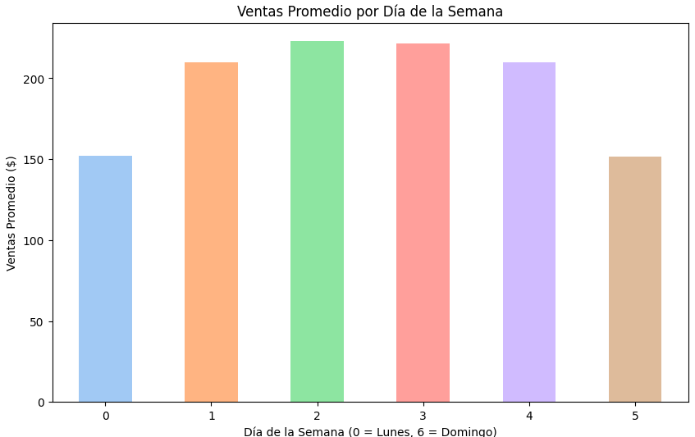
Ventas por día de la semana
Mayormente se vende más los miércoles y jueves en donde ubica el pico de ventas promedio desde ese día se tiende a vender menos
Data-driven Decisions
Visualization

Slide 21
Condado POLK

Slide 22
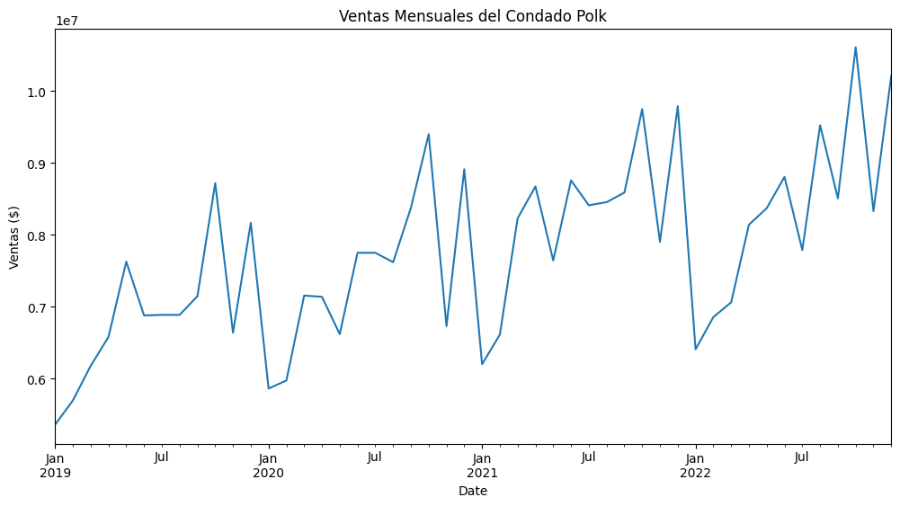
Análisis Temporal
Tendencias:
Crecimiento sostenido: $5.5M → $10M+
Clara tendencia alcista
Estacionalidad:
Picos: Nov-Dic
Valles: Ene-Feb
COVID & Post:
Caída inicial 2020
Recuperación rápida
Crecimiento acelerado posterior
Volatilidad:
Aumenta en últimos años
Mayores fluctuaciones 2021-2022
Data-driven Decisions
Visualization

Slide 23
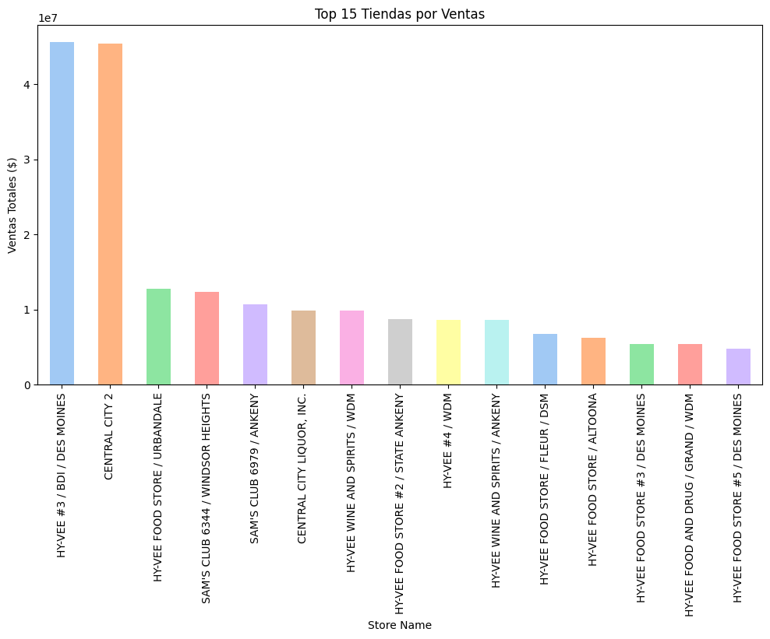
Ventas por tiendas
Dominancia del Mercado:
Dos tiendas (HY-VEE #3 y CENTRAL CITY 2) lideran claramente con ventas sobre $40M cada una
Existe una gran brecha entre estos líderes y el resto
Presencia de Cadenas:
HY-VEE es el jugador dominante con múltiples tiendas en el top 15
Distribución:
Después de los dos líderes, las ventas muestran una disminución gradual
El resto de las tiendas tienen ventas entre $5-15M
Data-driven Decisions
Visualization

Slide 24
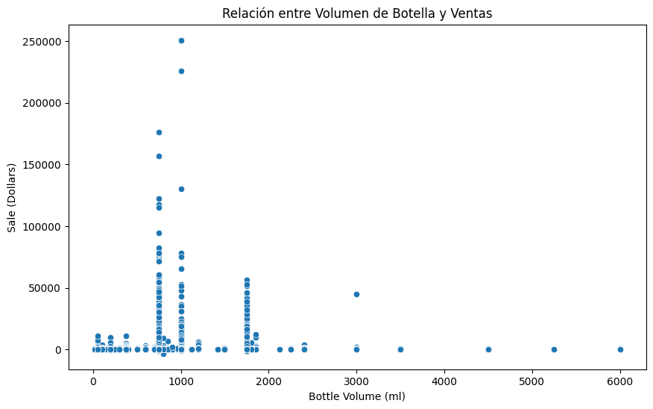
Relación entre ventas y volumen de botella
Concentración mayor de ventas en botellas de 750-1000ml
Ventas más altas ($250,000) en botellas de volumen medio
Botellas grandes (>3000ml) generan menos ventas
Clara preferencia del mercado por tamaños estándar.
El mercado prefiere botellas de tamaño medio
Data-driven Decisions
Visualization

Slide 25
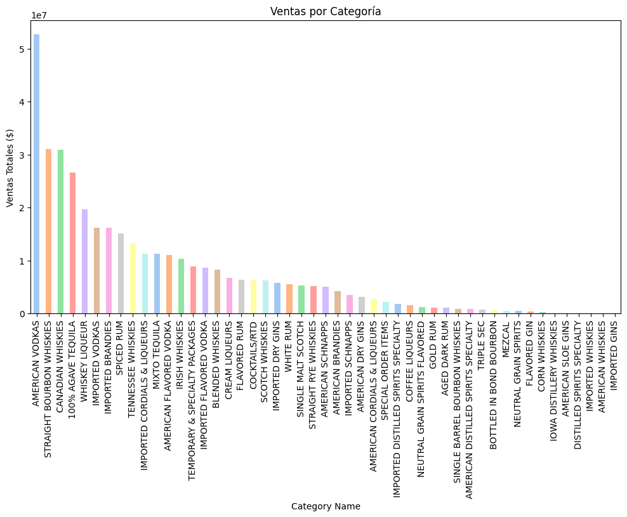
Ventas por Categoría
Top Categorías:
American Vodkas (~$52M)
Straight Bourbon Whiskies (~$31M)
Canadian Whiskies (~$31M)
Tequila (~$26M)
Patrones:
Dominancia clara de vodka americano
Fuerte presencia de whiskies (Bourbon y Canadiense)
Gran brecha entre líderes y resto
Larga cola de categorías con ventas menores
Data-driven Decisions
Visualization

Slide 26
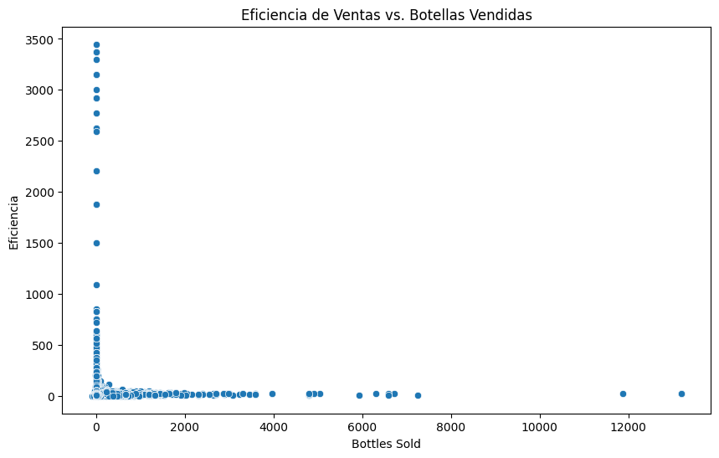
Eficiencia de las ventas
Patrones Principales:
Mayor eficiencia en ventas bajas (0-2000 botellas)
Picos de eficiencia hasta 3500 para ventas pequeñas
Eficiencia decrece con mayor volumen de botellas
Hallazgos:
Productos de bajo volumen → alta eficiencia
A mayor volumen → menor eficiencia
Pocos productos con altas ventas (>8000 botellas)
Concentración de eficiencia en ventas <4000 botellas
Los productos con menor volumen de ventas tienden a ser más eficientes
Data-driven Decisions
Visualization

Slide 27
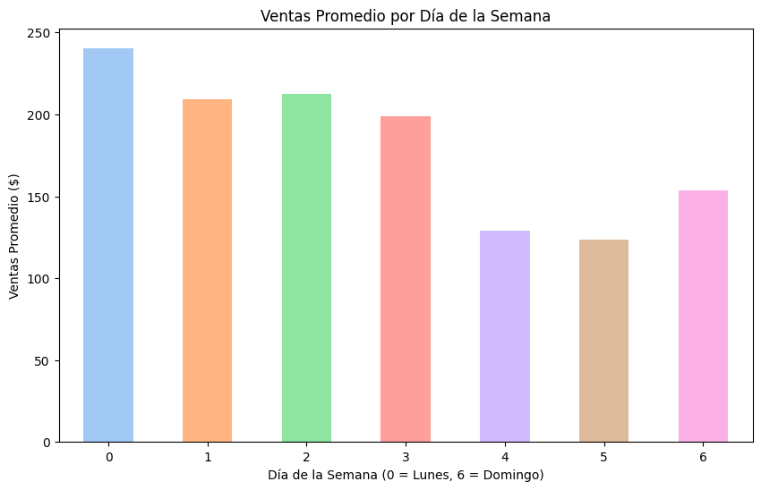
Ventas por día de la semana
Patrón de Ventas:
Lunes: Mayor volumen (~$240)
Martes-Miércoles: Nivel alto (~$210)
Jueves: Moderado (~$200)
Viernes-Domingo: Menor volumen ($130-$150)
Data-driven Decisions
Visualization

Slide 28
Condado JOHNSON

Slide 29
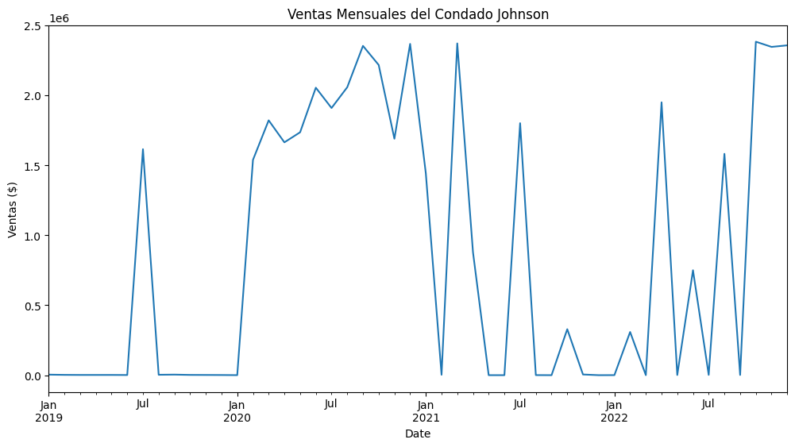
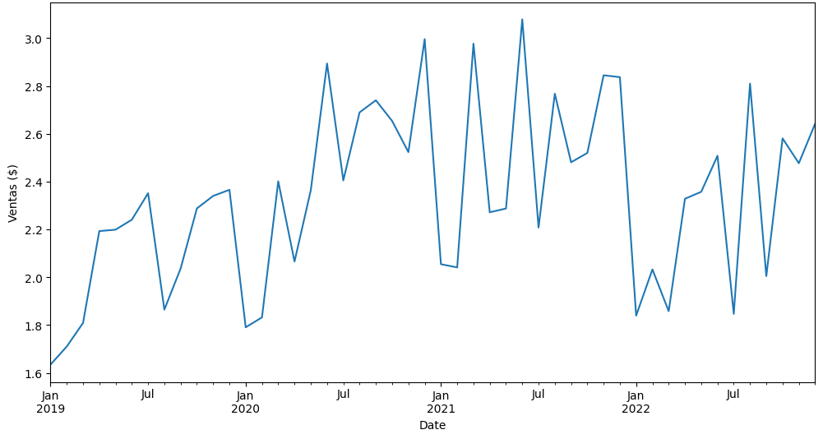
Análisis Temporal
Tendencias:
Crecimiento inestable: $1.6M → $2.6M+
Estacionalidad:
Picos: Junio - Diciembre
Valles: Enero
COVID & Post:
Aumento en ventas de licor en el 2020
Disminución en el consumo de licor en el 2022.
Volatilidad:
Alta volatilidad reciente
Visualization

Slide 30
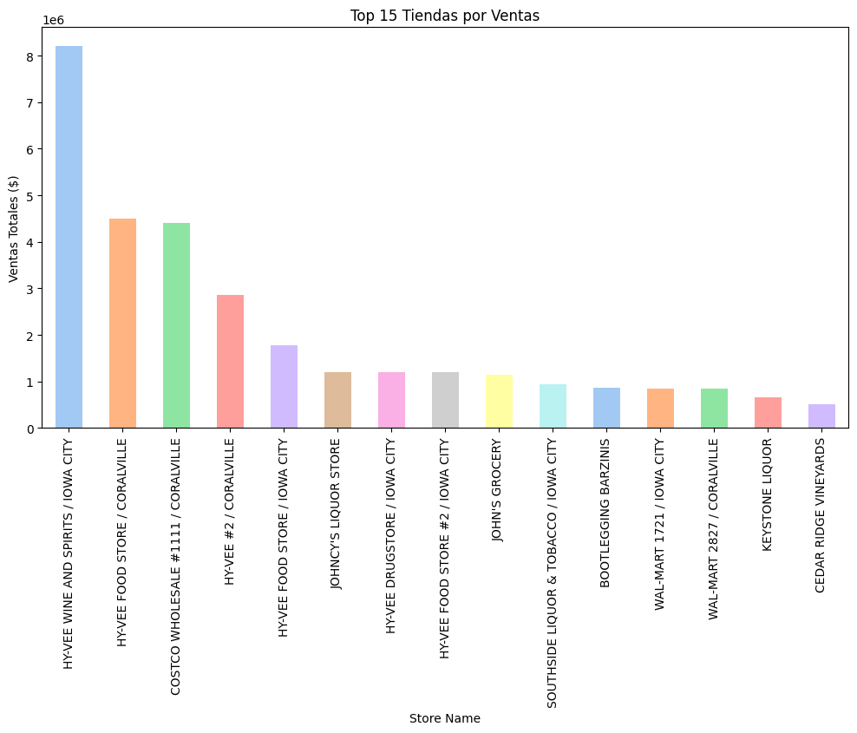
Ventas por tiendas
Dominancia del Mercado:
Hay una tienda que lidera (HY-VEE WINE AND SPIRITS) con ventas sobre $8.1M, y dos tiendas que le siguen (HY-VEE FOOD STORE, COSTCO WHOLESALE #1111) con ventas sobre $4.3M cada una.
Presencia de Cadenas:
HY-VEE es el jugador dominante con múltiples tiendas en el top 8.
Grandes ventas en la capital:
Se observa que las ventas y las tiendas más rentables en este condado, se concentran principalmente en dos ciudades, Iowa City y Coralville.
Data-driven Decisions
Visualization

Slide 31
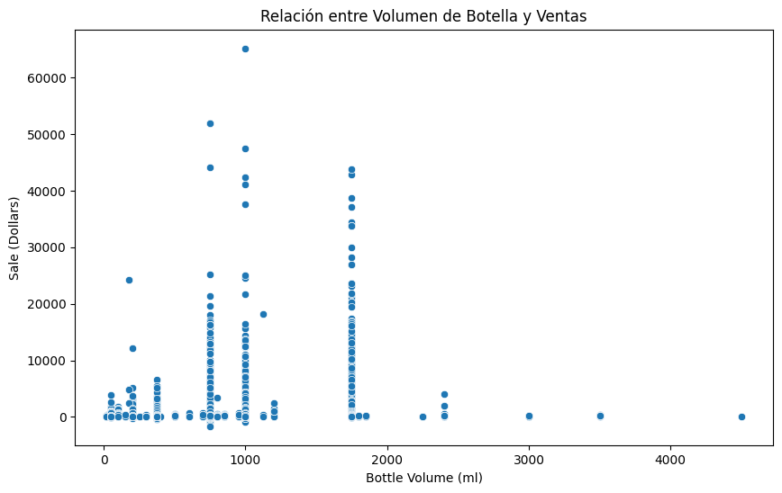
Relación entre ventas y volumen de botella
Concentración mayor de ventas en botellas en tamaños específicos: 1750 ml, 750 ml, 1000 ml y 375 ml.
Ventas más altas ($65,000) en botellas de volumen medio (1000Ml)
Botellas grandes (>2000ml) generan menos ventas
El mercado prefiere botellas de tamaño inferior a un litro, pero, muestra una tendencia a al tamaño de 1750 ml cuando mayor cantidad de licor.
Data-driven Decisions
Visualization

Slide 32
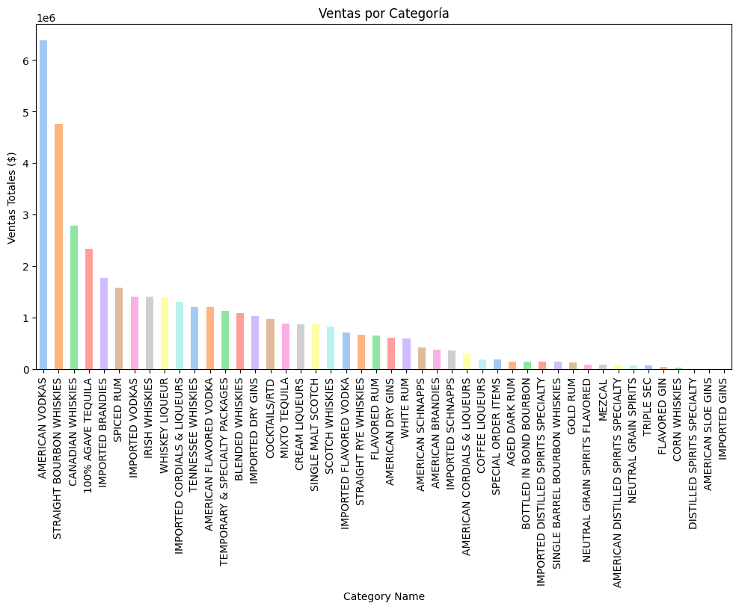
Ventas por Categoría
Top Categorías:
American Vodkas (~$64M)
Straight Bourbon Whiskies (~$48M)
Canadian Whiskies (~$29M)
100% AGAVE TEQUILLA (~$24M)
Patrones:
Domina American Vodkas
Fuerte presencia de whiskies.
Siendo el whisky una bebida muy popular, hay tendencia a comprar a los fabricados en norteamérica (USA y Canadá) en relación a otros países o a importados.
Data-driven Decisions
Visualization

Slide 33
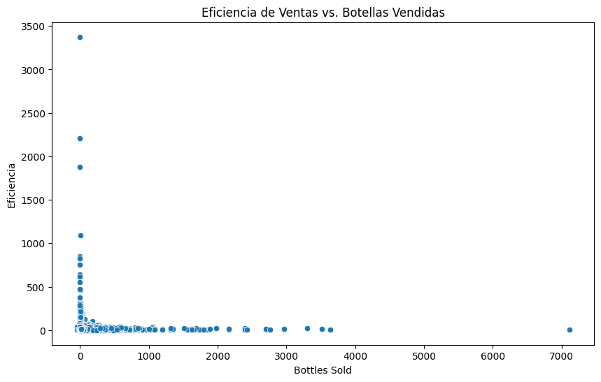
Eficiencia de las ventas
Patrones Principales:
Mayor eficiencia en ventas bajas (0-2000 botellas)
Picos de eficiencia hasta 2000 para ventas pequeñas
Eficiencia decrece con mayor volumen de botellas
Hallazgos:
Productos de bajo volumen → alta eficiencia
A mayor volumen → menor eficiencia
Data-driven Decisions
Visualization

Slide 34
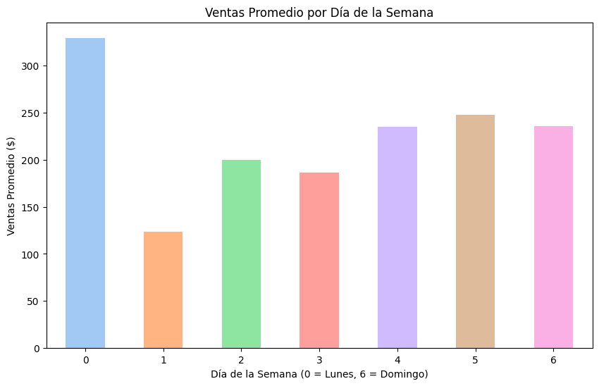
Ventas por día de la semana
Patrón de Ventas:
Lunes: Mayor volumen (~$330)
Martes: Nivel ligeramente bajo (~$125)
Se evidencia que los lunes tienen una gran cantidad de ventas. Lo que sugiere que hay algún factor externo o cultural que potencia las ventas en este día. Los demás días tienen ventas cercanas entre sí.
Data-driven Decisions
Visualization

Slide 35
Modelado

Slide 36
Metodología Creación Modelo
Modelado :
Modelo SARIMA para cada condado y datos generales
Entrenamiento: Datos hasta junio 2022
Validación con datos de julio-diciembre 2022
Pronóstico para enero-junio 2023
Proceso de Validación :
Entrena el modelo con datos hasta junio 2022
Valida el modelo pronosticando julio-diciembre 2022
Compara con valores reales y calcula métricas de error.
Métricas de Validación :
RMSE (Error cuadrático medio)
MAE (Error absoluto medio)
MAPE (Error porcentual absoluto medio)*
* Medida de precisión en la predicción que expresa el error en términos de porcentaje
Data-driven Decisions
Visualization

Slide 37
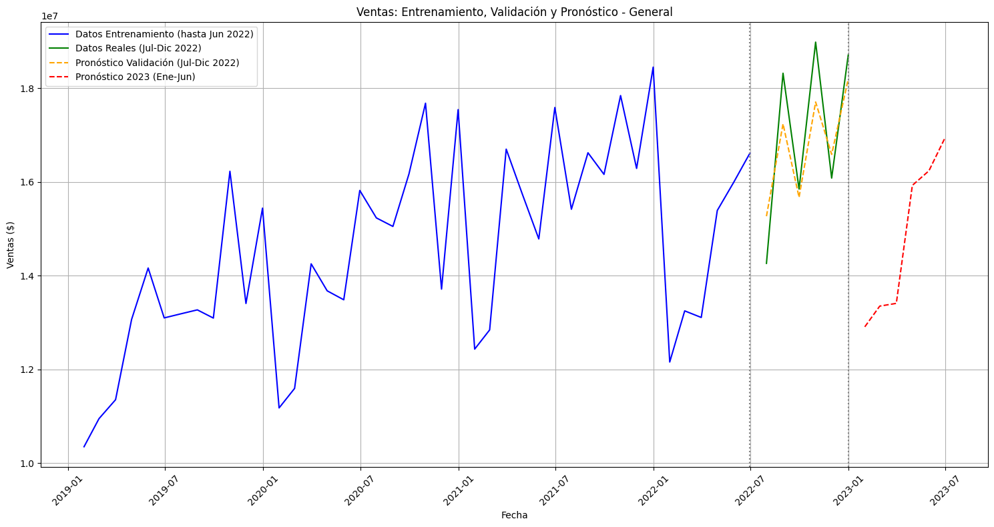
Pronóstico General
Data-driven Decisions
Visualization

Slide 38
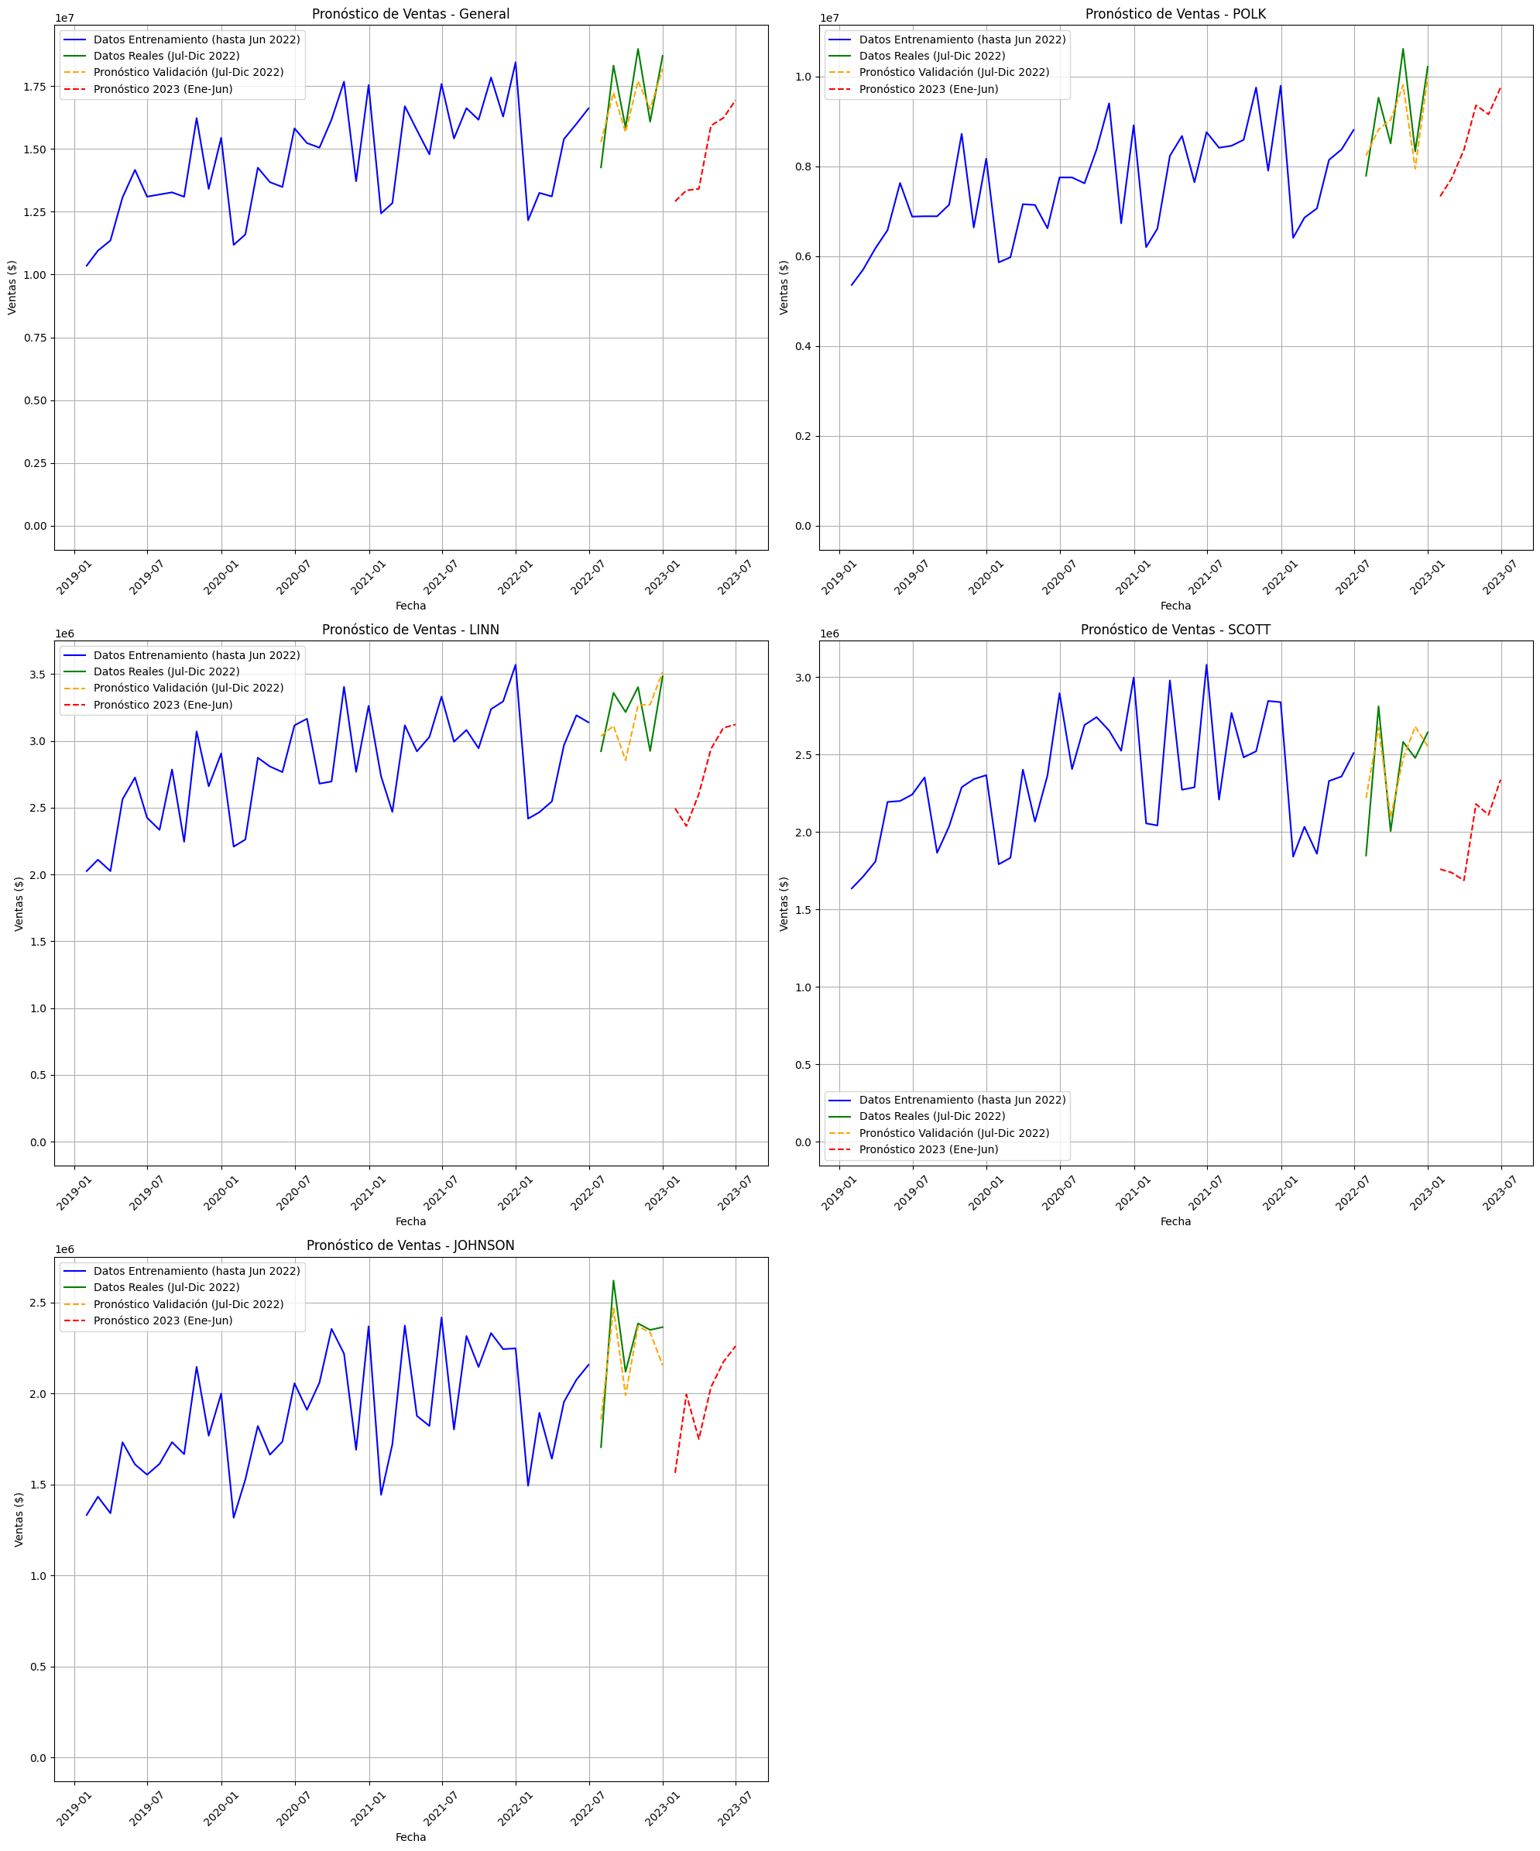
Pronóstico Condados
Data-driven Decisions
Visualization

Slide 39
Conclusiones y Recomendaciones

Slide 40
Conclusiones
Desempeño General del Modelo:
El modelo muestra un buen desempeño general, con MAPE (Error Porcentual Medio Absoluto) por debajo del 10% para todos los condados.
Los parámetros SARIMA óptimos son similares para todos los condados: (2,1,0)x(0/1,1,0,12), lo que sugiere un patrón estacional consistente
Fortalezas del Modelo:
Consistente en todos los condados
Errores generalmente bajos (<10%)
Mejor rendimiento en pronósticos agregados
Captura bien la estacionalidad (componente 12 meses)
Data-driven Decisions
Visualization

Slide 41
Recomendaciones
El modelo es más confiable para pronósticos generales del estado.
SCOTT requiere atención especial, especialmente en julio
LINN podría necesitar ajustes para meses específicos
El modelo es particularmente efectivo para JOHNSON en meses recientes
Se podrían considerar ajustes estacionales específicos para cada condado.
Data-driven Decisions
Visualization

